Slide 1
仪器分析 --分子发光分析
本科生课程
Molecular Luminescence Analysis
主讲人:杜一平
64250551
yipingdu@ecust.edu.cn

Slide 2
一、概述
二、荧光和磷光分析基本原理
三、荧光（磷光）分析仪
四、荧光（磷光）定量分析
五、荧光分析的特点与应用

Slide 3
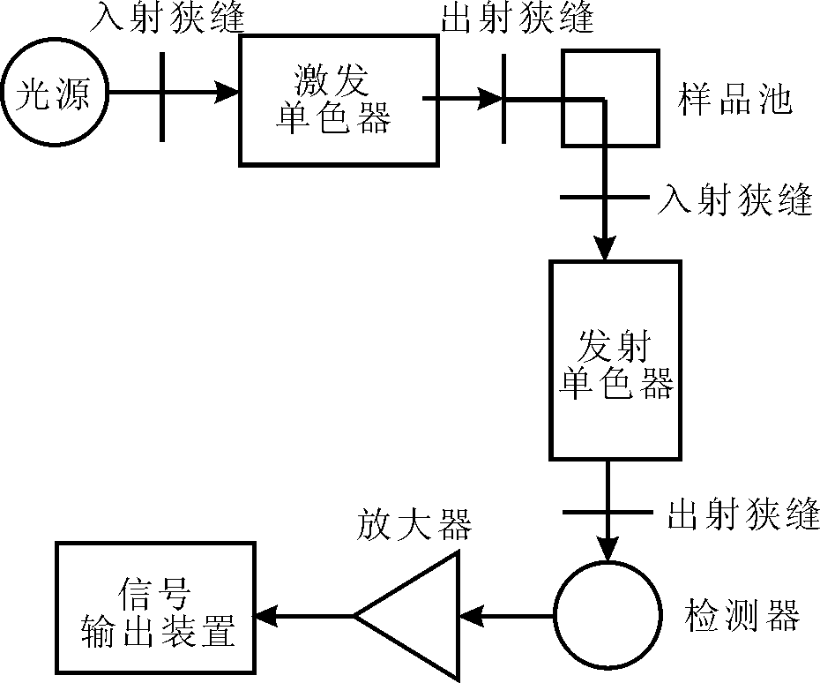
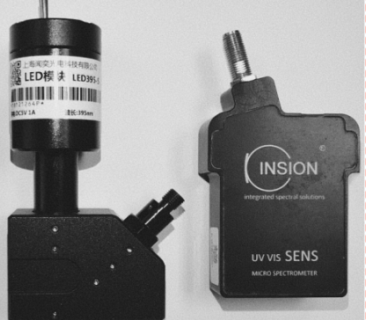
三、荧光（磷光）分析仪
四个部分：
激发光源
样品池
单色器系统
检测器
特点
双单色器系统
直角位置检测

Slide 4
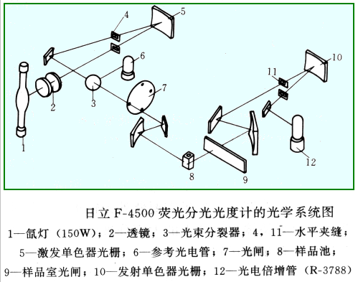

Slide 5
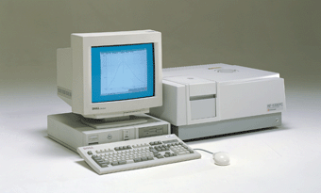

Slide 6
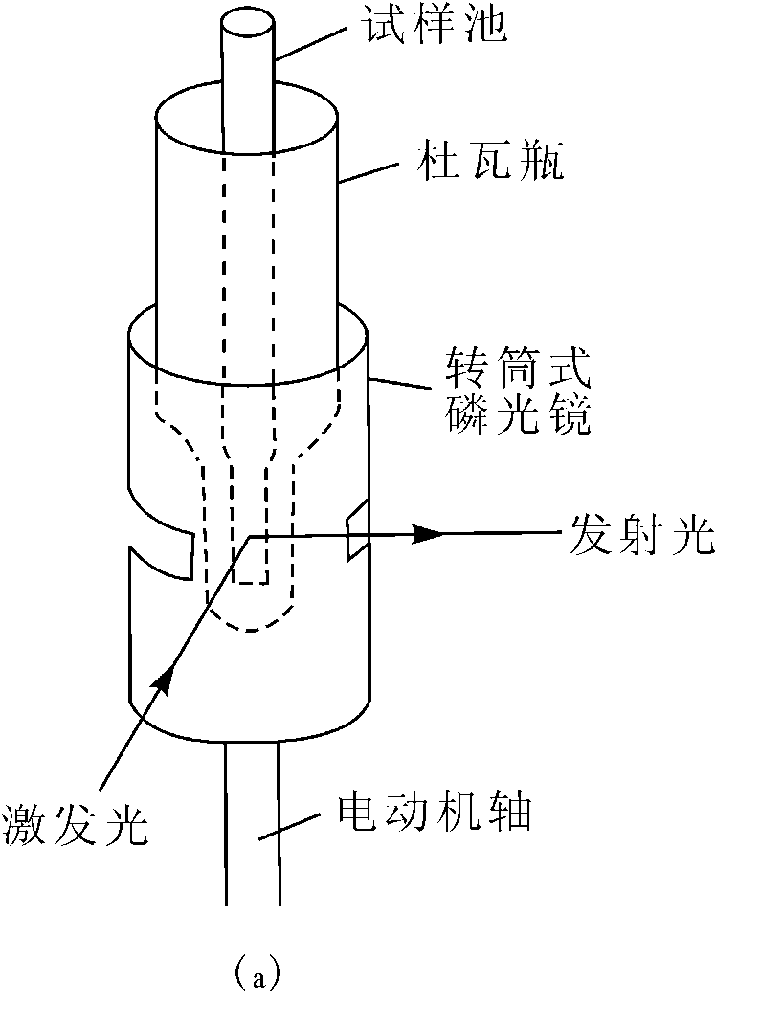
磷光检测附件
磷光的产生：效率低，通常低温检测；固定磷光体（增加刚性）
磷光镜
杜瓦瓶：盛液氮，实现磷光的低温测定
室温磷光技术：固体基质、表面活性剂（胶束固定）
荧光和磷光同时测定：寿命差别，开有孔洞的转筒来实现
遮挡激发光：测磷光
开启激发光：测荧光+磷光
转筒式磷光镜

Slide 7
四、荧光（磷光）定量分析
1. 定量依据——荧光强度
吸收的光强度
根据荧光效率的定义：
根据比尔定律：
对于稀溶液：
荧光定量关系式！

Slide 8
2. 线性关系偏离的原因
内滤效应：溶液中杂质（增多）及前部溶液对入射光吸收，使激发光（溶液中后部）强度降低
浓溶液：发生溶质间相互作用，碰撞去活概率增大
自吸收：荧光发射波长与化合物的吸收波长有重叠
3. 定量方法
标准曲线法
单点校正

Slide 9
五、荧光分析的特点与应用
1. 荧光分析法的特点
灵敏度高：可提高 I₀，单分子检测
试样用量少
选择性高
信息量丰富
可直接检测的分子较少

Slide 10
2. 荧光分析法的应用
(1) 定量分析
适用于微量及痕量无机离子、有机化合物及生物分子的定量分析
多通过间接方法实现，如荧光猝灭法、荧光探针
相对于UV-Vis，定量测定的应用范围小
磷光分析法适合于微量及痕量的稠环芳烃、农药、生物碱、激素的分析、药物分析和临床分析。

Slide 11
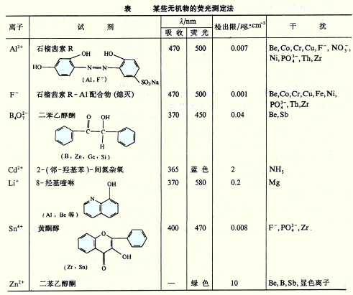

Slide 12
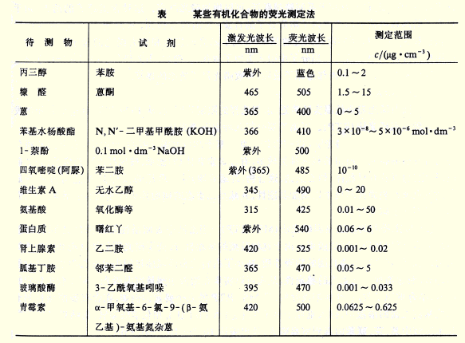

Slide 13
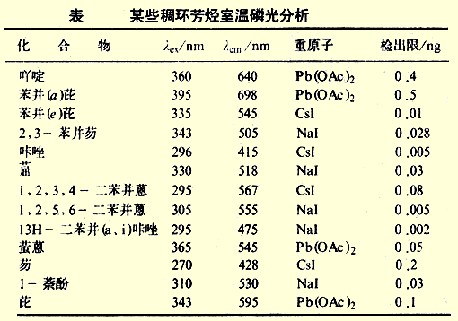

Slide 14
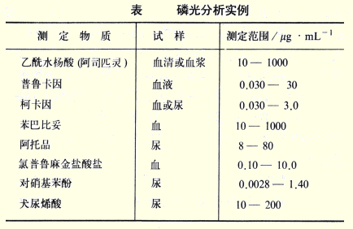

Slide 15
（2）联用技术的检测器
高效液相色谱、毛细管电泳的检测器。微型化分析方法如基因芯片、微流控芯片的检测手段。
（3）分子结构性能测定
为分子结构及分子间相互作用的研究提供有用的信息。

Slide 16
3. 荧光分析技术进展
同步荧光光谱
三维荧光光谱
激光诱导荧光光谱分析法
共聚焦荧光显微镜
时间分辨荧光分析法

Slide 17
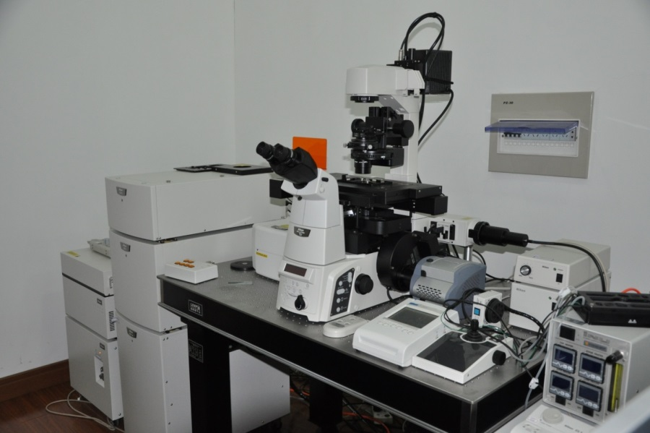
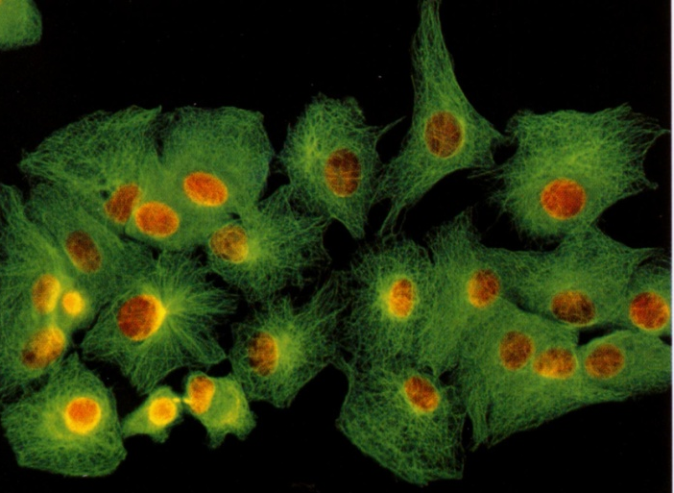
激光扫描共聚焦荧光显微镜
细胞成像
荧光标记物
3D成像
可视化
药物作用位点检测

